Slide 1
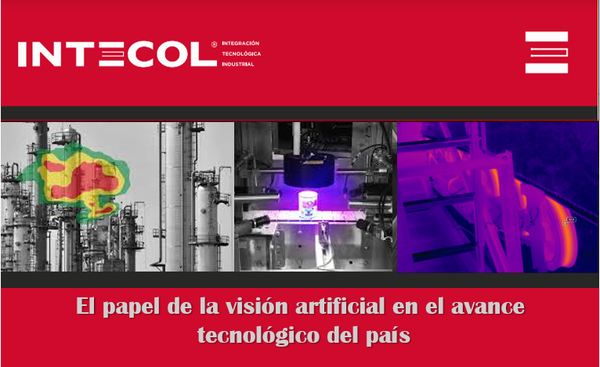
Vision Artificial aplicada en la industria

Slide 2
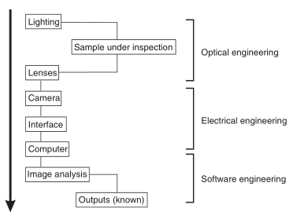
Introducción al dimensionamiento de sistemas de visión artificial
El éxito en el desarrollo de una solución de vision artificial está en la integración correcta de las tres componentes principales, que son la óptica, electronica y software. Todo esto sin dejar de lado la parte mecánica.

Slide 3
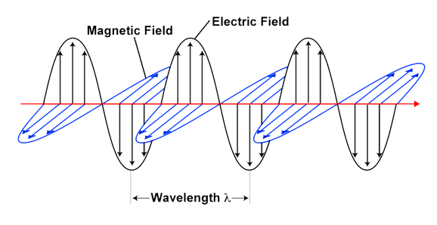
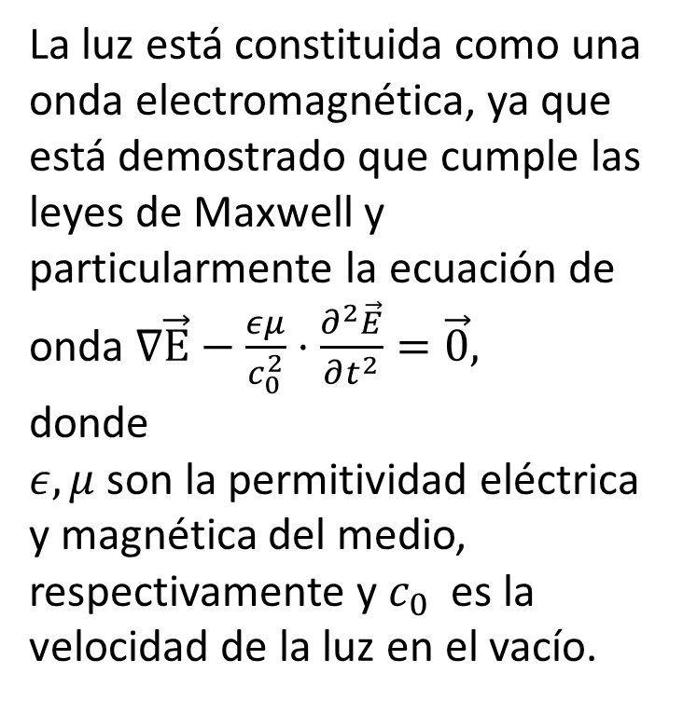
Sistemas ópticos: Óptica geométrica, de ondas a rayos
La luz está constituida como una onda electromagnética, ya que está demostrado que cumple las leyes de Maxwell y particularmente la ecuación de onda $∇\vec{E}−\frac{εμ}{c_{0}^{2}}⋅\frac{∂^{2}\vec{E}}{∂t^{2}}=\vec{0},$
donde
$ε, μ$ son la permitividad eléctrica y magnética del medio, respectivamente y $c_{0}$ es la velocidad de la luz en el vacío.

Slide 4
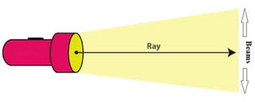
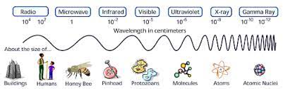
Sistemas ópticos: Óptica geométrica, de ondas a rayos
Debido a que la longitud de onda de la luz es muy pequeña compara con los elementos ópticos con los que interactúa en el mundo humano, se puede ignorar esta naturaleza ondulatoria y trabajar solo con la dirección de propagación de las ondas como rayos de luz. Esta aproximación nos lleva al mundo de la óptica geométrica.

Slide 5
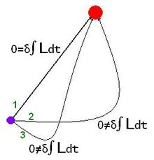
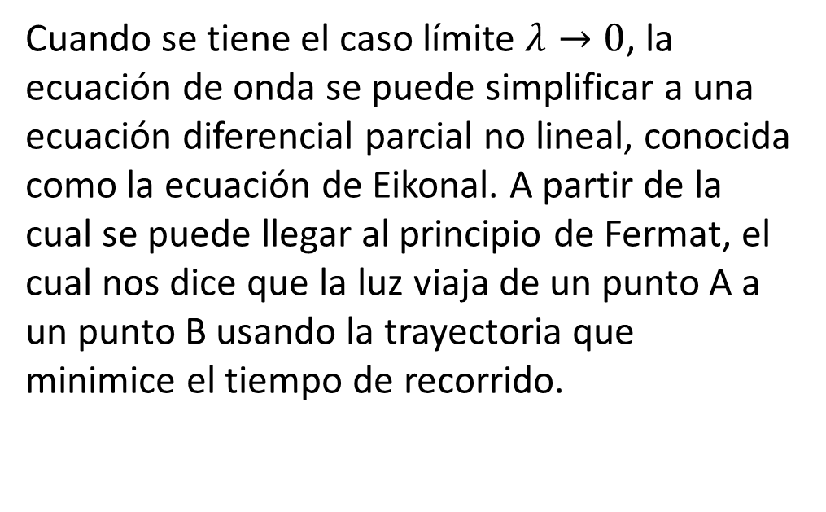
Ecuación de Eikonal y principio de Fermat
Cuando se tiene el caso límite $λ→0$, la ecuación de onda se puede simplificar a una ecuación diferencial parcial no lineal, conocida como la ecuación de Eikonal. A partir de la cual se puede llegar al principio de Fermat, el cual nos dice que la luz viaja de un punto A a un punto B usando la trayectoria que minimice el tiempo de recorrido.

Slide 6
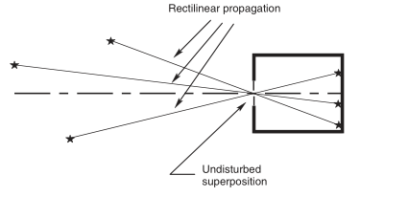
Leyes básicas
A partir de esto se llega a las cuatro leyes de la óptica geométrica, que son:
La luz se propaga en línea recta siempre que esté en un medio homogéneo.
Debido a su naturaleza ondulatoria, puede haber superposición de estos rayos sin perturbaciones.
Ley de reflexión
Ley de refracción.

Slide 7
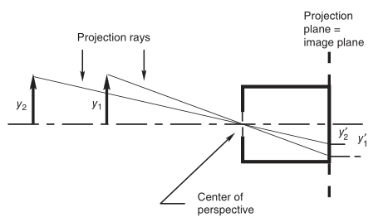
Cámara oscura
Es el primer sistema formador de imágenes descubierto por el humano. Se basa en el tratamiento de la luz como rayos, conocido como óptica geométrica.
Consiste en una caja negra, cuyo interior no contiene nada de luz y que solo se comunica con el exterior por medio de un agujero infinitamente pequeño, conocido como pinhole.

Slide 8
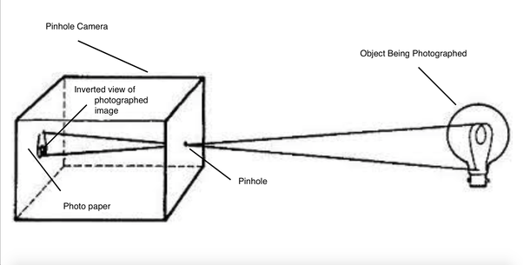
Cámara oscura
Cada punto del objeto emite luz en todas las direcciones del espacio, pero solamente aquel rayo que pase por el pinhole va a entrar a la cámara oscura, por lo que solo se verá esta imagen en ella.
Si el pinhole es más grande, pueden entrar más rayos y la imagen es más borrosa.

Slide 9
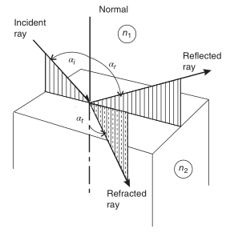
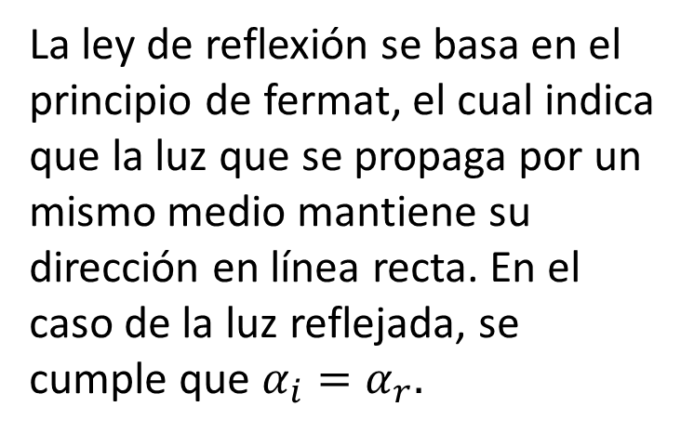
Ley de reflexión
La ley de reflexión se basa en el principio de fermat, el cual indica que la luz que se propaga por un mismo medio mantiene su dirección en línea recta. En el caso de la luz reflejada, se cumple que $α_{i}=α_{r}.$

Slide 10
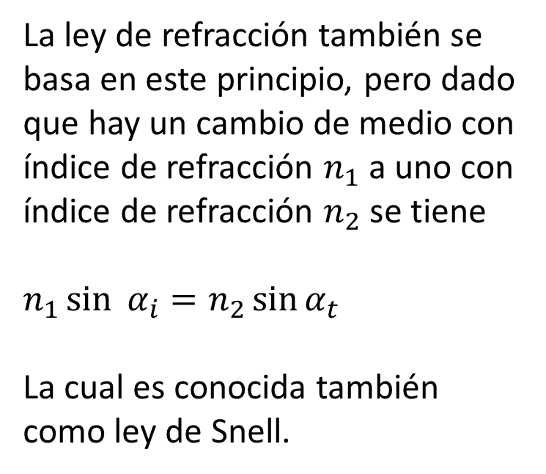
Ley de refracción o de Snell
La ley de refracción también se basa en este principio, pero dado que hay un cambio de medio con índice de refracción $n_{1}$ a uno con índice de refracción $n_{2}$ se tiene
$n_{1}\sin{{ α}_{i}}=n_{2}\sin{α_{t}}$
La cual es conocida también como ley de Snell.

Slide 11
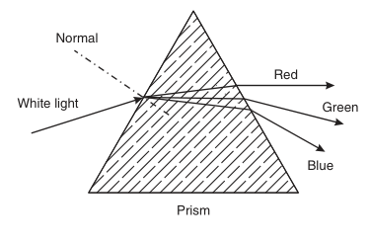
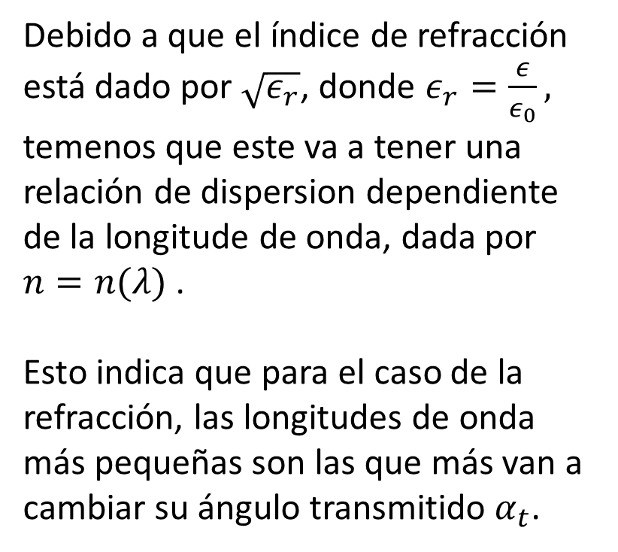
Dispersión cromática
Debido a que el índice de refracción está dado por $\sqrt{ε_{r}}$, donde $ε_{r}=\frac{ε}{ε_{0}},$ temenos que este va a tener una relación de dispersion dependiente de la longitude de onda, dada por
$n=n(λ)$ .
Esto indica que para el caso de la refracción, las longitudes de onda más pequeñas son las que más van a cambiar su ángulo transmitido $α_{t}$.

Slide 12
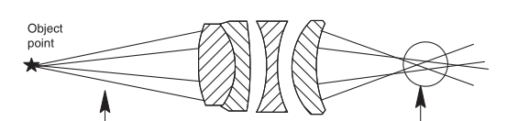
Dispersión cromática
Esto lleva a que ningún objeto emisor de luz no monocromática va a generar una imagen única, por lo que es necesario realizar aproximaciones que permitan llevar los sistemas formadores de imágenes a tener una aplicación tecnológica más viable.

Slide 13
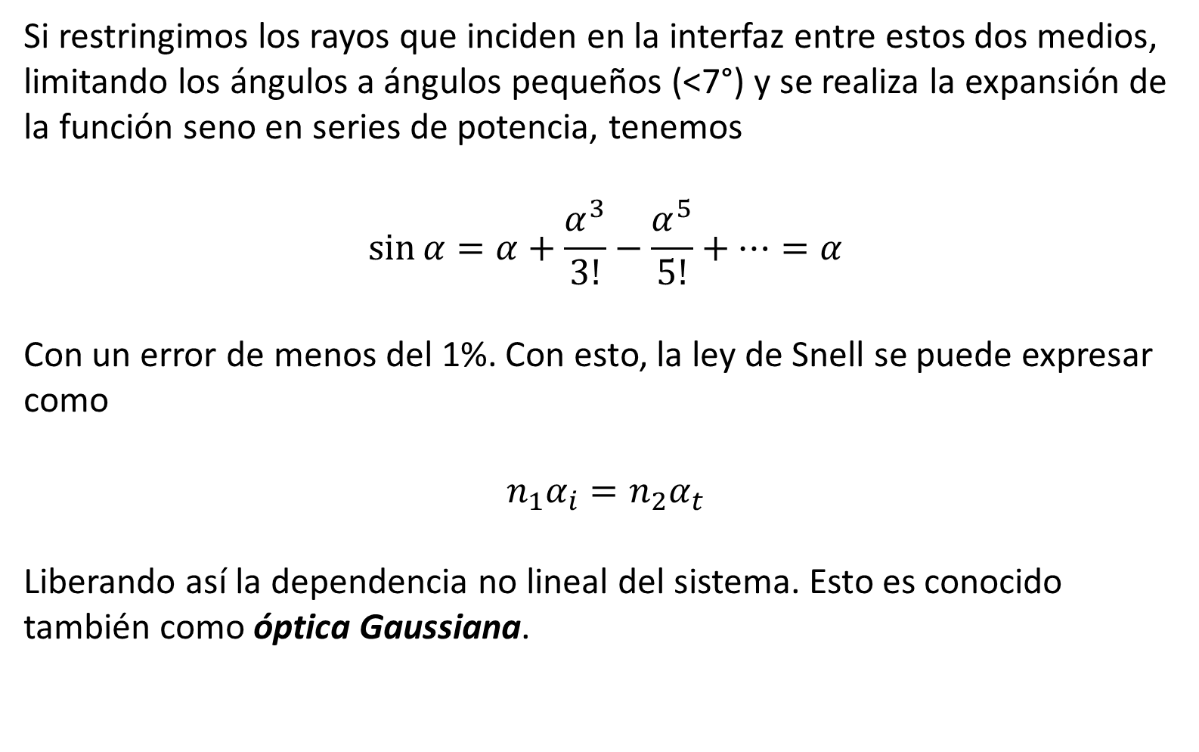
Aproximación paraxial
Si restringimos los rayos que inciden en la interfaz entre estos dos medios, limitando los ángulos a ángulos pequeños (<7°) y se realiza la expansión de la función seno en series de potencia, tenemos
$$\sin{α=α+\frac{α^{3}}{3!}−\frac{α^{5}}{5!}}+…=α$$
Con un error de menos del 1%. Con esto, la ley de Snell se puede expresar como
$$n_{1}α_{i}=n_{2}α_{t}$$
Liberando así la dependencia no lineal del sistema. Esto es conocido también como óptica Gaussiana.
0
0

Slide 14
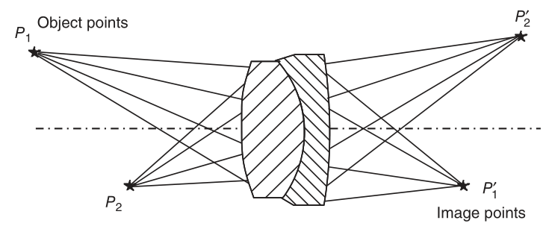
Aproximación paraxial
Utilizando esta restricción en la fabricación de dispositivos ópticos, es posible entonces generar una teoría simple que permite la caracterización de un sistema óptico en un sistema coordenado mediante el uso de relaciones geométricas básicas.

Slide 15
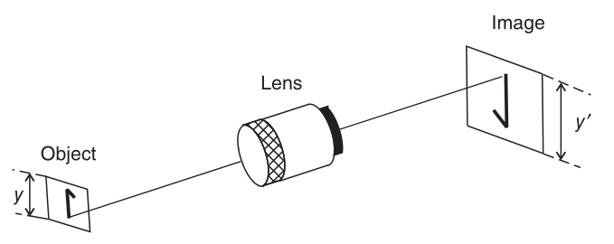
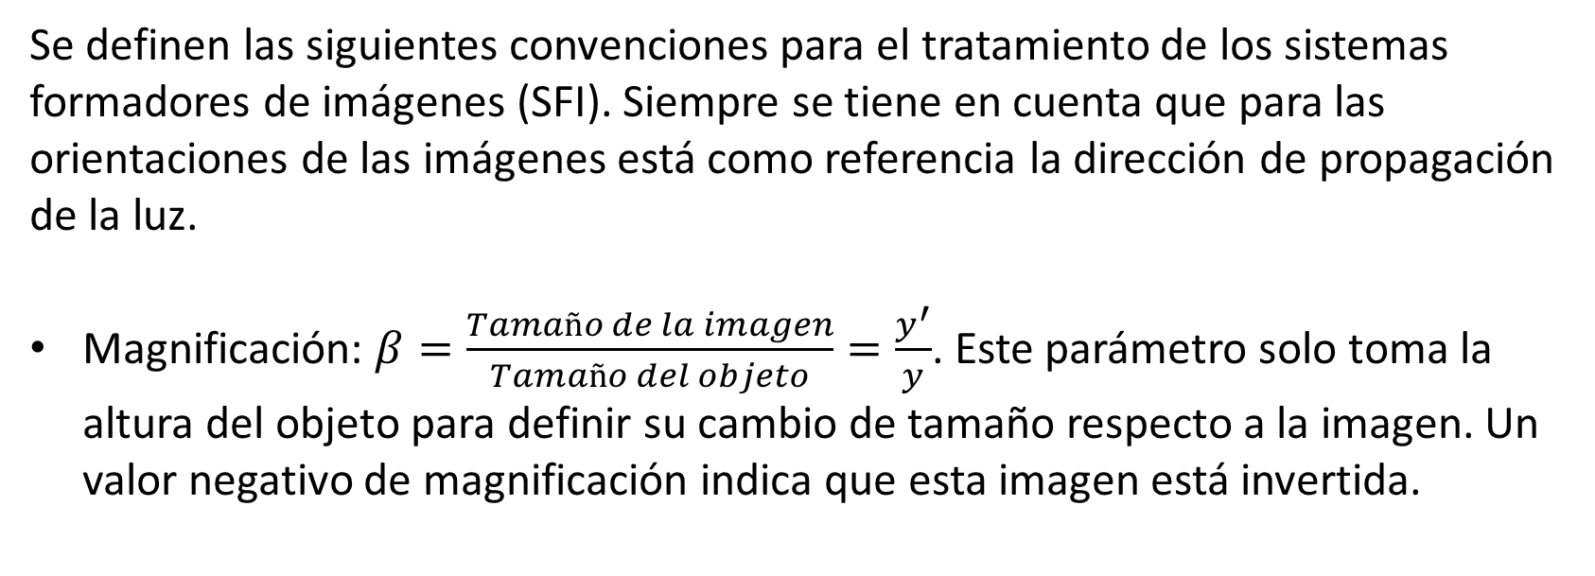
Definiciones básicas
Se definen las siguientes convenciones para el tratamiento de los sistemas formadores de imágenes (SFI). Siempre se tiene en cuenta que para las orientaciones de las imágenes está como referencia la dirección de propagación de la luz.
Magnificación: $β=\frac{Tamaño de la imagen}{Tamaño del objeto}=\frac{y^{′}}{y}$. Este parámetro solo toma la altura del objeto para definir su cambio de tamaño respecto a la imagen. Un valor negativo de magnificación indica que esta imagen está invertida.

Slide 16
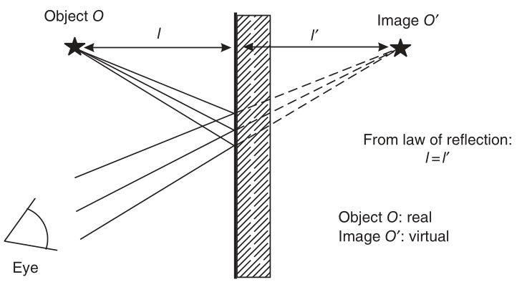
Definiciones básicas
Objeto real: Objeto físico que ocupa un espacio en el mundo real, como su nombre lo indica.
Objeto virtual: Objeto que no ocupa espacio en el mundo real.
Imagen real: Imagen que puede ser capturada en una pantalla.
Imagen Virtual: Imagen que solo pode ser localizada, pero no proyectada en una pantalla.

Slide 17
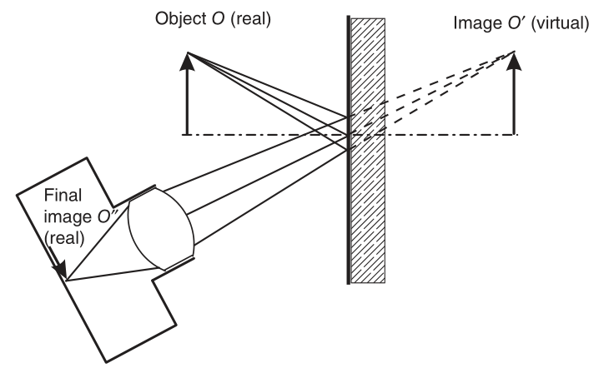
Definiciones básicas
Objeto real: Objeto físico que ocupa un espacio en el mundo real, como su nombre lo indica.
Objeto virtual: Objeto que no ocupa espacio en el mundo real.
Imagen real: Imagen que puede ser capturada en una pantalla.
Imagen Virtual: Imagen que solo pode ser localizada, pero no proyectada en una pantalla.
Objeto virtual para el segundo SFI!

Slide 18
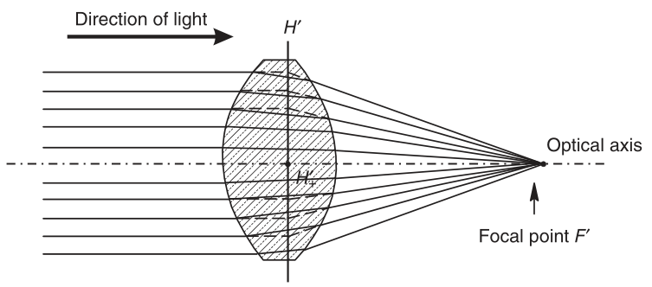
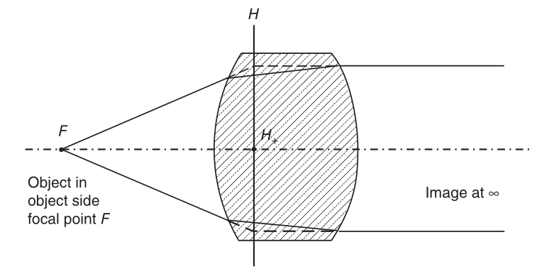
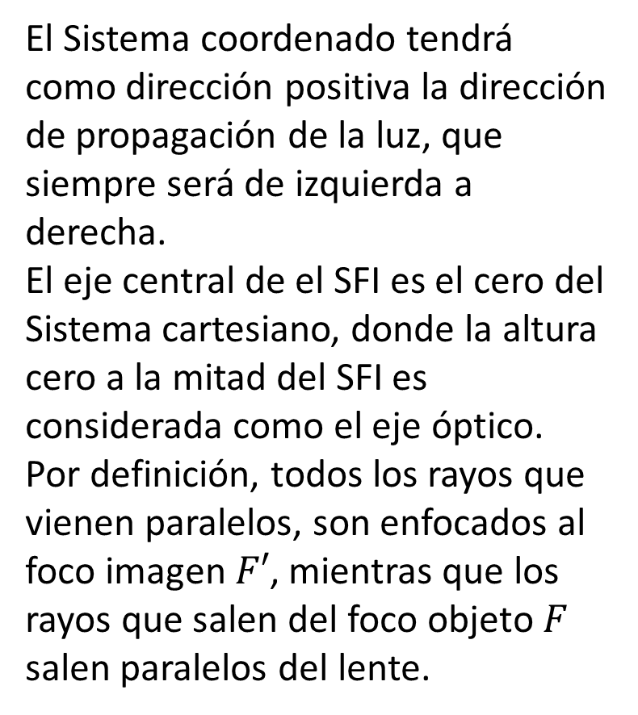
Sistema coordenado y convenciones
El Sistema coordenado tendrá como dirección positiva la dirección de propagación de la luz, que siempre será de izquierda a derecha.
El eje central de el SFI es el cero del Sistema cartesiano, donde la altura cero a la mitad del SFI es considerada como el eje óptico.
Por definición, todos los rayos que vienen paralelos, son enfocados al foco imagen $F′$, mientras que los rayos que salen del foco objeto $F$ salen paralelos del lente.

Slide 19
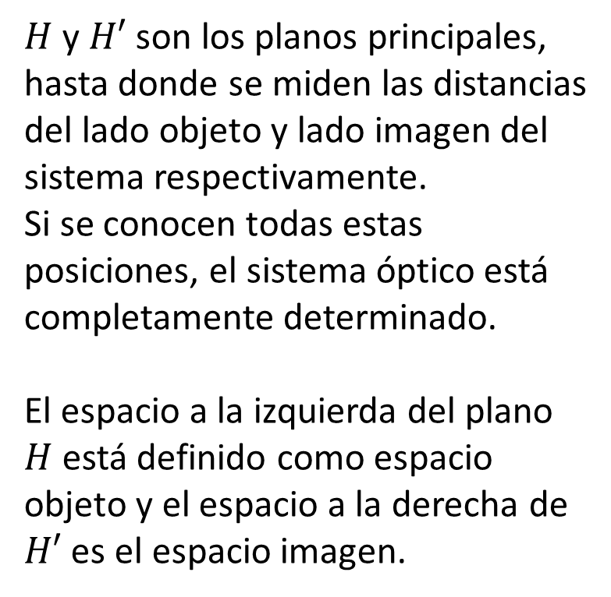
Sistema coordenado y convenciones
$H$ y $H′$ son los planos principales, hasta donde se miden las distancias del lado objeto y lado imagen del sistema respectivamente.
Si se conocen todas estas posiciones, el sistema óptico está completamente determinado.
El espacio a la izquierda del plano $H$ está definido como espacio objeto y el espacio a la derecha de $H′$ es el espacio imagen.

Slide 20
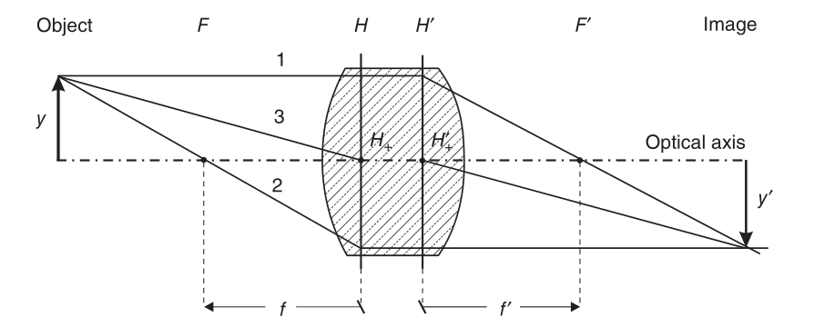
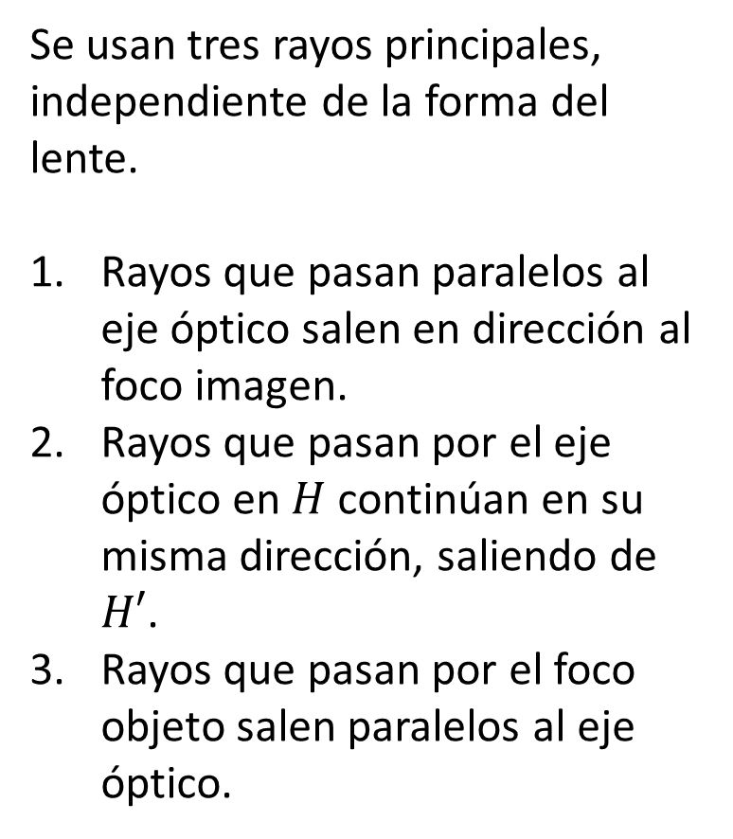
Determinación de posición de la imagen
Se usan tres rayos principales, independiente de la forma del lente.
Rayos que pasan paralelos al eje óptico salen en dirección al foco imagen.
Rayos que pasan por el eje óptico en $H$ continúan en su misma dirección, saliendo de $H′$.
Rayos que pasan por el foco objeto salen paralelos al eje óptico.

Slide 21
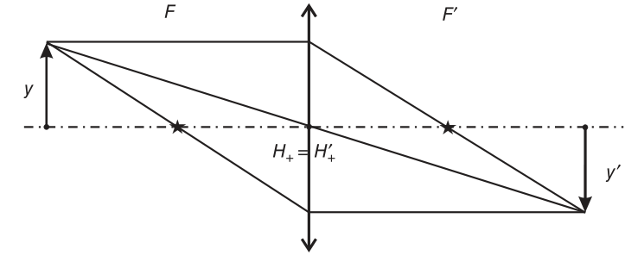
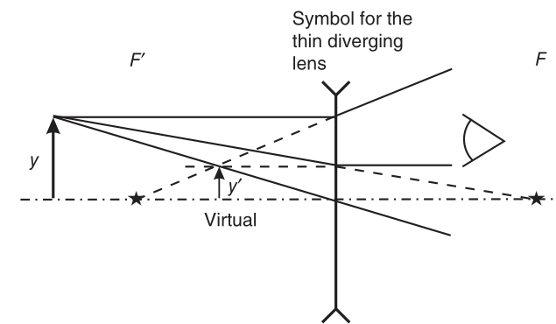
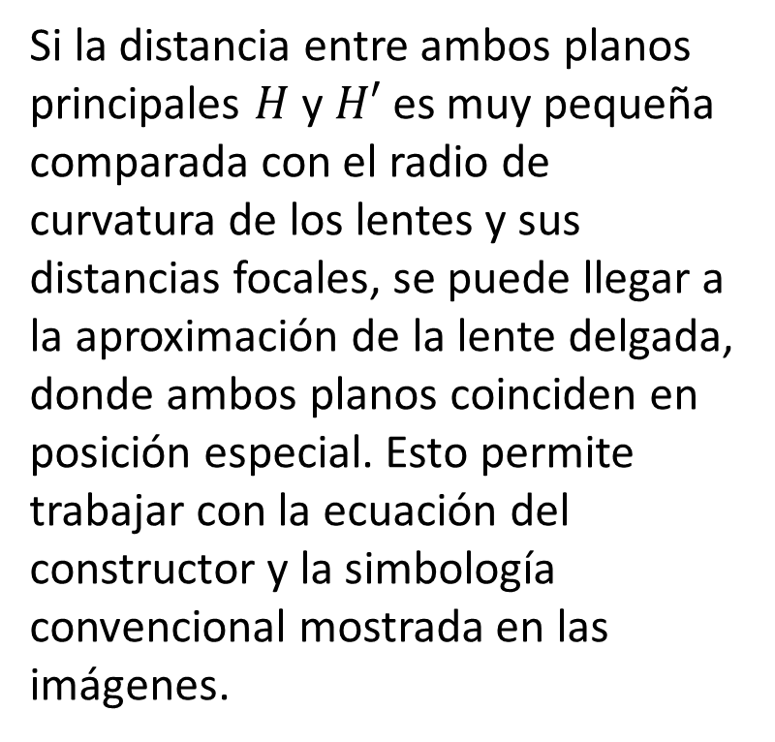
Aproximación de la lente delgada
Si la distancia entre ambos planos principales $H$ y $H′$ es muy pequeña comparada con el radio de curvatura de los lentes y sus distancias focales, se puede llegar a la aproximación de la lente delgada, donde ambos planos coinciden en posición especial. Esto permite trabajar con la ecuación del constructor y la simbología convencional mostrada en las imágenes.
Lente convergente
Lente divergente

Slide 22
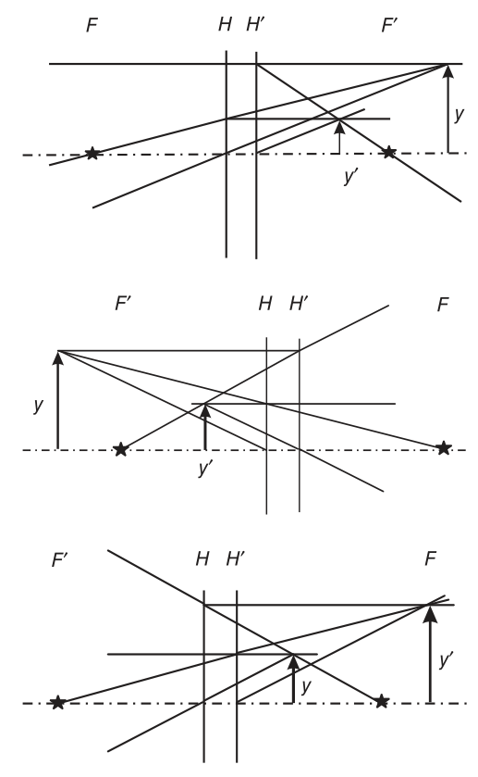
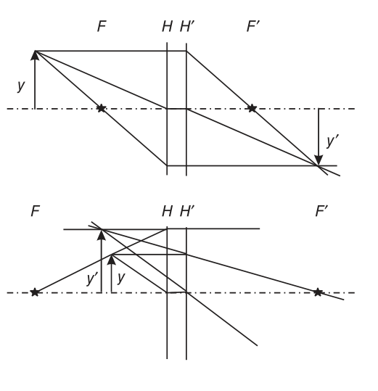
Sistemas ópticos: Óptica geométrica, sistema coordenado
Todos los objetos e imágenes en su espacio son reales, de lo contrario son virtuales!

Slide 23
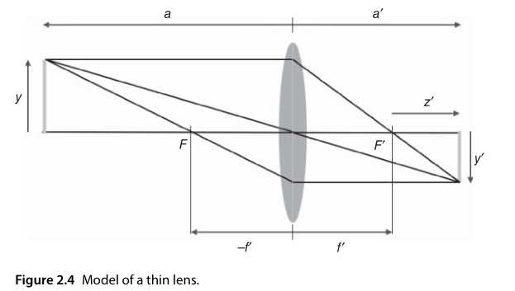
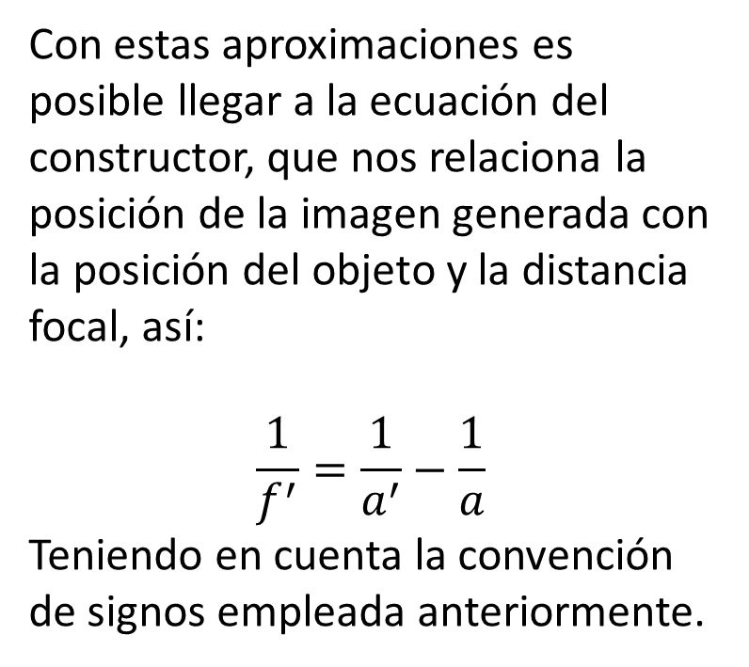
Ecuación del constructor
Con estas aproximaciones es posible llegar a la ecuación del constructor, que nos relaciona la posición de la imagen generada con la posición del objeto y la distancia focal, así:
$$\frac{1}{f^{′}}=\frac{1}{a^{′}}−\frac{1}{a}$$
Teniendo en cuenta la convención de signos empleada anteriormente.

Slide 24
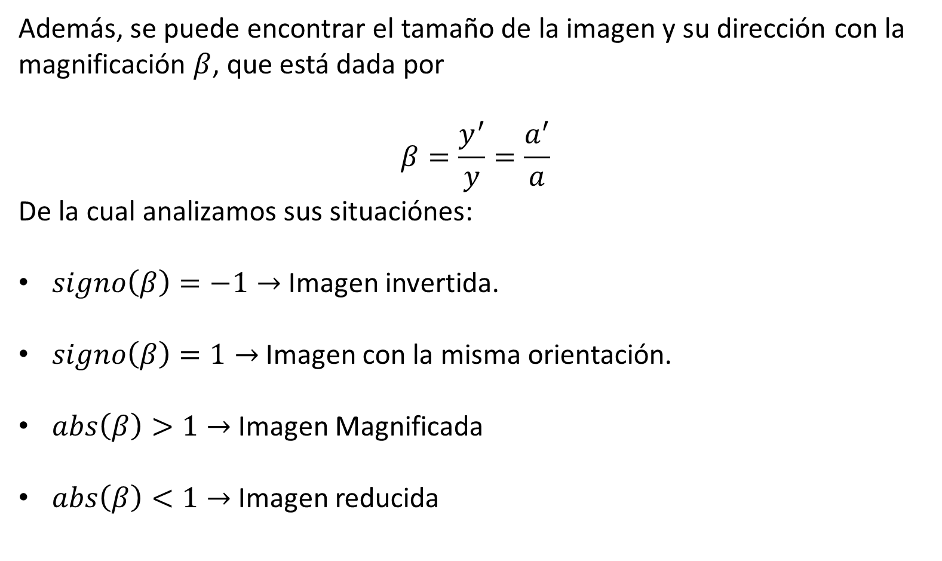
Magnificación
Además, se puede encontrar el tamaño de la imagen y su dirección con la magnificación $β$, que está dada por
$$β=\frac{y^{′}}{y}=\frac{a^{′}}{a}$$
De la cual analizamos sus situaciónes:
$signo\left(β\right)=−1→$ Imagen invertida.
$signo\left(β\right)=1→$ Imagen con la misma orientación.
$abs\left(β\right)>1→$ Imagen Magnificada
$abs\left(β\right)<1→$ Imagen reducida

Slide 25
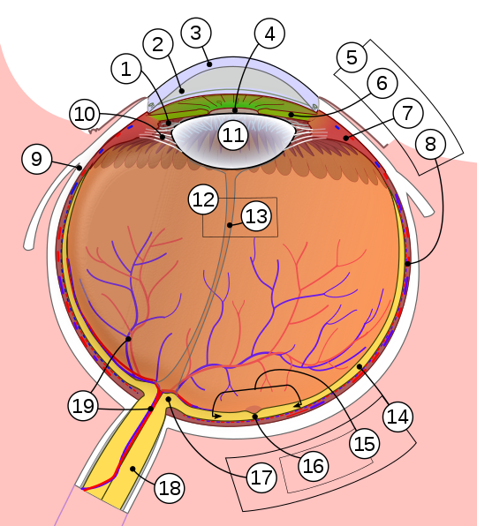
Diseño y estructura del ojo
El objetivo principal del ojo como sensor es generar una imagen real en su sistema de fotodetección, en este caso llamado fovea. La lente en este caso es una lente convergente, compuesta por retina (parte más externa) y cristalino (parte más interna). Para el control del acceso de la luz está la apertura, conocida como pupila
1.Cámara posterior, 2.Cámara anterior, 3.Córnea, 4.Pupila, 5.Úvea (con 6.Iris, 7.Cuerpo ciliar y 8.Coroides), 9.Esclerótica, 10.Ligamento suspensorio del cristalino, 11.Cristalino, 12.Humor vítreo (con 13.Conducto hialoideo), 14.Retina (con 15.Mácula, 16.Fóvea y 17.Disco óptico), 18.Nervio óptico, 19.Vasos. (Tomado de Aquí).

Slide 26
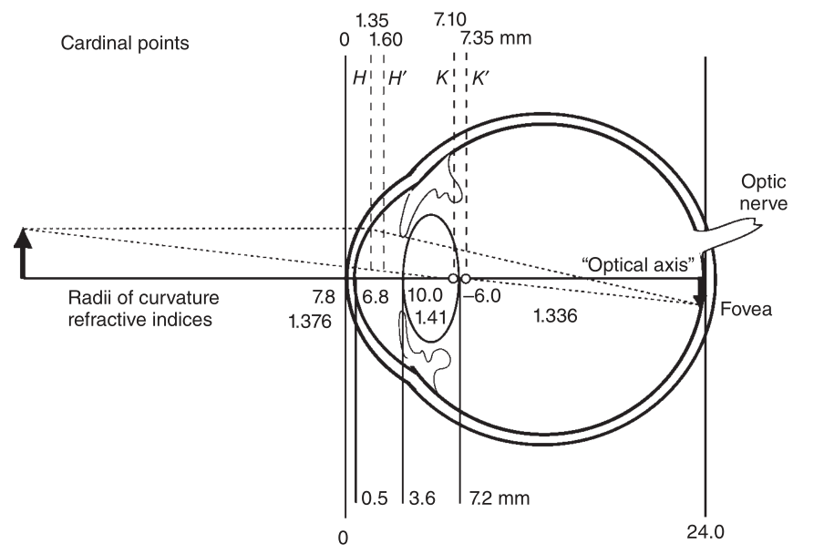
Diseño y estructura del ojo
Se ve entonces como es posible modelar el ojo como un SFI que se conforma con dos lentes convergentes contiguas. Estas lentes tienen la particularidad que por su alto contenido protéico, absorben altas cantidades de luz UV y por su alto porcentaje de agua absorben en el IR, dejando así el espectro visible que conocemos.

Slide 27
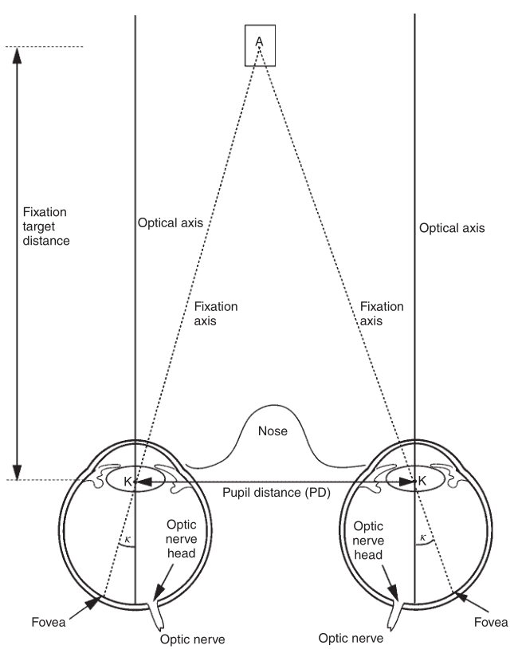
Diseño y estructura del ojo
La fovea, que es el área más sensible de la retina para la detección de luz, está descentrada del eje óptico pot un ángulo k, por lo que para grandes ángulos k o distancias objeto pequeñas la formación de la imagen con los dos ojos empieza a tener distorsiones.

Slide 28
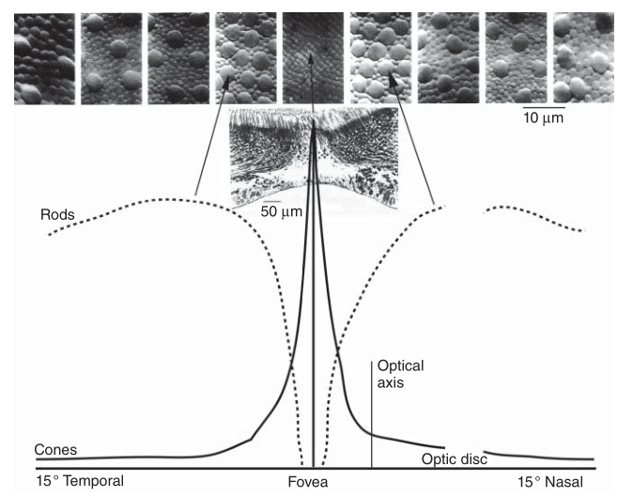
Diseño y estructura del ojo
La distribución de sensores al rededor de la fovea muestra una gran concentración de conos, mienras que a medida que se aleja de ella se tiene predominancina de bastones. Los bastones tienen alta sensibilidad a interacciones de fotones individuales en cierto period de tiempo, por lo que la imagen es más ruidosa. Además, estos solo son sensibles a intensidad, no color.

Slide 29
Diseño y estructura del ojo
En contraste, los conos tienen menor sensibilidad a las interacciones de un fotón y necesitan más cantidad para poder analizar la detección. En consecuencia, la señal generada por estos es de menor intensidad pero tiene un comportamiento más suave y refleja con mayor presición lo mostrado en la escena. Además, existen 3 tipo de conos (RGB) lo que permite la vision a color.

Slide 30
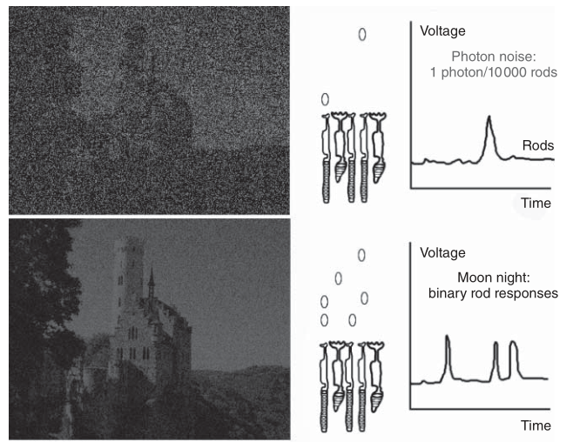
Diseño y estructura del ojo
Cuando hay poca iluminación, la señal que se analiza es mayormente dada por los bastones, ya que los conos no muestran allí ninguna detección. En consencuencia, a bajas intensidades lumínicas las imágenes generadas son más ruidosas.

Slide 31
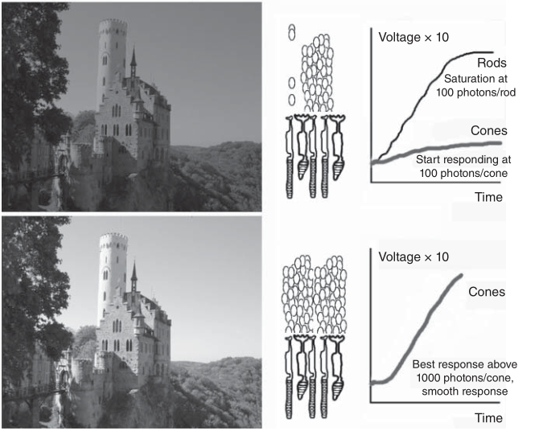
Diseño y estructura del ojo
Cuando hay poca iluminación, la señal que se analiza es mayormente dada por los bastones, ya que los conos no muestran allí ninguna detección. En consencuencia, a bajas intensidades lumínicas las imágenes generadas son más ruidosas.

